Slide 1
Формирование содержания программ по профессии 35.01.13 Тракторист – машинист сельскохозяйственного производства в соответствии с требованиями World Skills

Slide 2
НОВЕЙШИЕ ДВИЖЕНИЕ
В РОССИИ
Notes:
С активным развитием международного движения World Skills в России, появилась потребность выявления профессионально – творческой личности среди молодежи в возрасте от 18 до 21 года. Цель данного движения является: популяризация рабочих профессий, повышение статуса и качества профессионального образования.
Перед образовательным учреждением встала проблема формирования профессиональных компетенции, которые бы соответствовали требованиям международных стандартов.

Slide 3
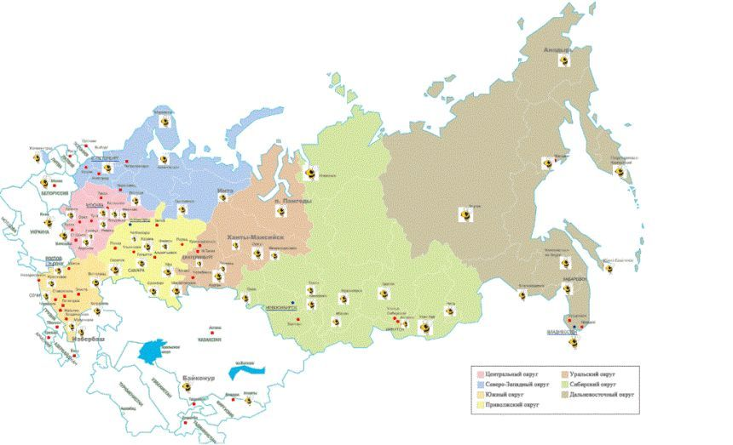
Распространение движение WorldSkills на территории Российской Федерации
Notes:
Движение World Skills охватило всю территорию РФ от Калининграда до Владивостока. В этом году прошёл второй открытый чемпионат в Тюменской области World Skills Russia Tyumen. Участие в чемпионате приняли молодые специалисты и обучающиеся ОУ Тюменской области. Для того чтобы составить конкуренцию на международном уровне ПОО должны изменить подход к образовательному процессу. В связи с этим изменились и требования к содержанию программ.

Slide 4
Алгоритм внесения изменений в программы
Общая характеристика профессиональной деятельности
Определение видов деятельности
Описание компетенций WSI и требований к их освоению (формирование и анализ паспортов компетенции)
Анализ профессии WSI
Сопоставительный анализ профессий WSI и действующих ФГОС
Определение наиболее близких профессий и специальностей СПО
Установление соответствия содержания компетенций ФГОС и WSI
Выбор технологии сопоставления – гармонизация/специализация
Обоснование и распределение часов вариативной части
Разработка программ дисциплин, МДК и ПМ
Разработка КОС и КИМ
Уточнение ресурсных потребностей (требований к кадровому обеспечению образовательного процесса, МТ оснащению и пр.)
Разработка ППКРС на основе полученных данных
Notes:
В первую очередь необходимо было проанализировать международные требования к профессии…
Сопоставить международные требования и требования действующих ФГОС…
Разработать ППКРС (программу подготовки квалифицированных рабочих и служащих) на основании проанализированных данных.

Slide 5
Проведение методического аудита образовательной программы в контексте стандартов WorldSkills
Цель:
Внесение изменений (дополнений) в ППКРС по профессии 35.01.13 «Тракторист – машинист сельскохозяйственного производства» с присвоением квалификации:
- Тракторист – машинист сельскохозяйственного производства
- Слесарь по ремонту сельскохозяйственных машин и оборудования
в части освоения дополнительных видов профессиональной деятельности, обусловленных требованиями к компетенции WSI «Тракторист - машинист»
с учетом передового международного опыта WorldSkills International (далее - WSI)»
с учетом интересов работодателей
Notes:
5

Slide 6
На основании регламентирующих документов WorldSkills International и WorldSkillsRussia профессионального мастерства по компетенции «Тракторист-механизатор» установлены необходимые требования овладения этими профессиональными навыками, которые служили основой формирования содержания ППКРС

Slide 7
ПЕРВЫЙ ШАГ:
отражение требований стандартов WorldSkills в ППКРС
Сопоставительный анализ ВПД в WSI и ППКРС, содержания и перечня компетенций
Проблемы в работе сегодняшних специалистов:
Недостаток знаний
Недостаток навыков
включение новых дидактических единиц в программы дисциплин и МДК/ПМ
усиление практической составляющей программ

Slide 8
ВТОРОЙ ШАГ:
отражение требований регионального рынка труда
Корректировка
Внесения изменений и дополнений в ППКРС (с учетом требований работодателей)

Slide 9
ТРЕТИЙ ШАГ:
конкретизация распределения вариативной части с целью гармонизации стандартов WorldSkills и содержания ППКРС
Анализ
Распределение часов
Методическое обеспечение
Анализ ФГОС на соответствие требованиям WorldSkills
Увеличение объёма часов на УП и ПП
Оформление необходимой документации
Введение новых дисциплин/МДК/ПМ

Slide 10
Внесение изменений в ППКРС
Новые виды профессиональной деятельности =>
изменения в профессиональных модулях:
дополнения к профессиональному модулю ПМ.01 Эксплуатация и техническое обслуживание сельскохозяйственных машин и оборудования
дополнения к профессиональному модулю ПМ.02 Выполнение слесарных работ по ремонту и обслуживанию сельскохозяйственных машин и оборудования
по профессии 35.01.13 Тракторист – машинист сельскохозяйственного производства

Slide 11
ФГОС
Профессиональные компетенции по профессии Тракторист-машинист сельскохозяйственного производства:
выполнение механизированных работ по возделыванию и уборке сельскохозяйственных культур;
управление тракторами и самоходными сельскохозяйственными машинами всех видов на предприятиях сельского хозяйства;
проведение ремонта, наладки и регулировки отдельных узлов и деталей тракторов, самоходных и других сельскохозяйственных машин, прицепных и навесных устройств с заменой отдельных частей и деталей.
выявление причин несложных неисправностей тракторов, самоходных и других сельскохозяйственных машин, прицепных и навесных устройств и устранение их
Дополнения по WSR
эксплуатация, техническое обслуживание и ремонт тракторов, комбайнов, с/x машин, механизмов, установок, приспособлений и другого инженерно-технологического оборудования с/х назначения, выполнение всех работ в соответствии с действующими сводами правил.
Notes:
По итогам разработки ППКРС по профессии 35.01.13 «Тракторист – машинист сельскохозяйственного производства» с учетом внесенных изменений (дополнений) на основе требований WSI , расширен перечень видов деятельности, рекомендуемых к освоению в рамках программы:

Slide 12
Умения по ФГОС
комплектовать машинно-тракторные агрегаты для проведения агротехнических работ в сельском хозяйстве;
выполнять агротехнические и агрохимические работы машинно-тракторными агрегатами на базе тракторов основных марок, зерновыми и специальными комбайнами;
выполнять технологические операции по регулировке машин и механизмов;
выполнять работы средней сложности по периодическому техническому обслуживанию тракторов и агрегатируемых с ними сельскохозяйственных машин с применением современных средств технического обслуживания;
выявлять несложные неисправности сельскохозяйственных машин и оборудования и самостоятельно выполнять слесарные работы по их устранению;
выявлять и устранять причины несложных неисправностей сельскохозяйственной техники в производственных условиях;
проводить техническое обслуживание и текущий ремонт сельскохозяйственной техники с применением современных контрольно-измерительных приборов, инструментов и средств технического оснащения; проводить сборочно-разборочные работы в соответствии с характером соединений деталей и сборочных единиц;
пользоваться нормативно-технической и технологической документацией
Дополнения к умениям по WSI
1. пользоваться контрольно-измерительными приборами и инструментом;
2. читать рабочие и сборочные чертежи и схемы;
3. читать принципиальные, электрические и монтажные схемы;
4. пользоваться электроизмерительными приборами и приспособлениями;
5.проводить сращивание, спайку и изоляцию проводов и контролировать качество выполняемых работ;
6.осуществлять самоконтроль по выполнению техобслуживания и ремонта машин;
7.выполнять работы с соблюдением требований безопасности; соблюдать экологическую безопасность производства
Notes:
А также ППКРС была дополнена профессиональными умениями

Slide 13
Рационально использовать новые источники в сельском хозяйстве
Методы получения альтернативной энергии

